Slide 1



操作系统小班课—QEMU
PPt report template of Hunan university
汇报人：石云博

Slide 2

目录
01
概述
02
简单运行流程
由在此输入详细介绍，以表达项目工作的详细资料和文字信息。
由在此输入详细介绍，以表达项目工作的详细资料和文字信息。
03
举例
由在此输入详细介绍，以表达项目工作的详细资料和文字信息。

Slide 3

第一部分
概述

Slide 4
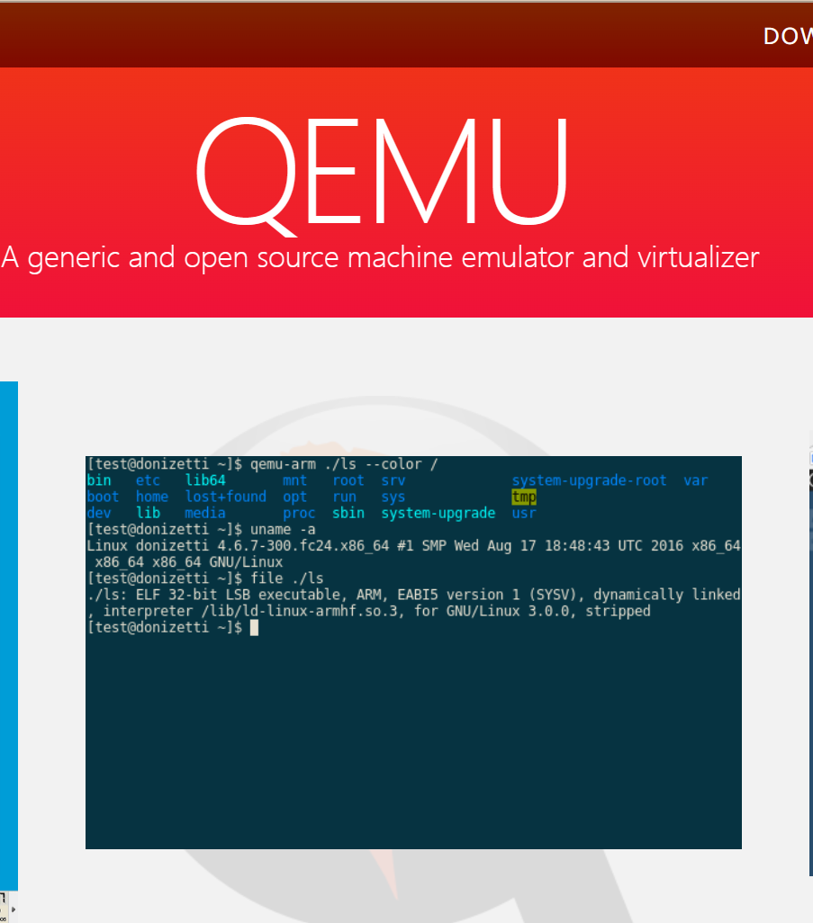
标题一
概述
QEMU（Quick Emulator）是一款免费开源模拟器，由法布里斯·贝拉（Fabrice Bellard）等人编写。其与Bochs，PearPC类似，但拥有高速（配合KVM）、跨平台的特性。
QEMU是一个托管的虚拟机，它使用动态二进制转换技术来模拟处理器，并且提供多种硬件和外设模型，这使它能够运行多种未修改的客户机操作系统，能与KVM配合以接近本地速度运行虚拟机（接近真实电脑的速度）。
QEMU可以执行用户级的进程仿真，从而可以使为某一架构编译的程序在另一架构上运行（通过 VMM 的形式实现）。
可以模拟整个计算机系统（cpu，内存，网络等）（系统模式）或仅模拟单个程序（在不同结构上运行）（用户模式）。

Slide 5
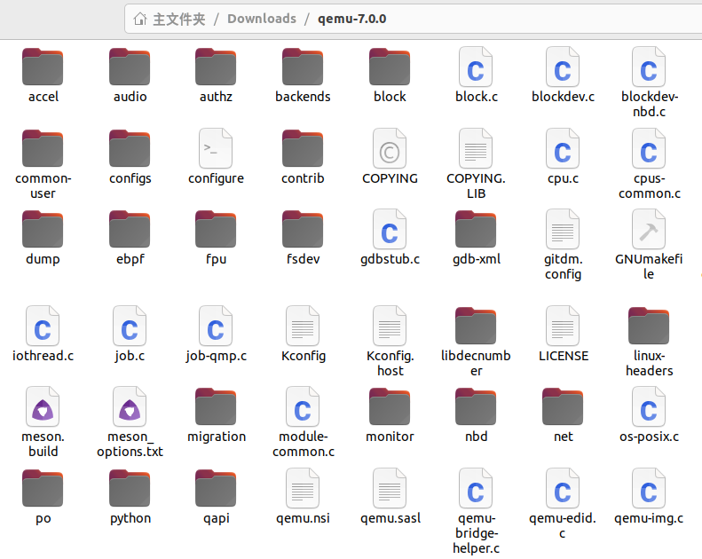
重要文件
/vl.c：最主要的模拟循环，虚拟机环境初始化，和 CPU 的执行。
/target-arch/translate.c：将 guest 代码翻译成不同架构的 TCG 操作码。
/tcg/tcg.c：主要的 TCG 代码。
/tcg/arch/tcg-target.c：将 TCG 代码转化生成主机代码。
/cpu-exec.c：主要寻找下一个二进制翻译代码块，如果没有找到就请求得到下一个代码块，并且操作生成的代码块。

Slide 6

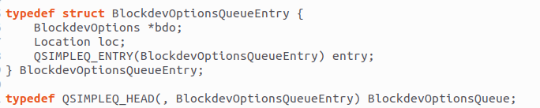
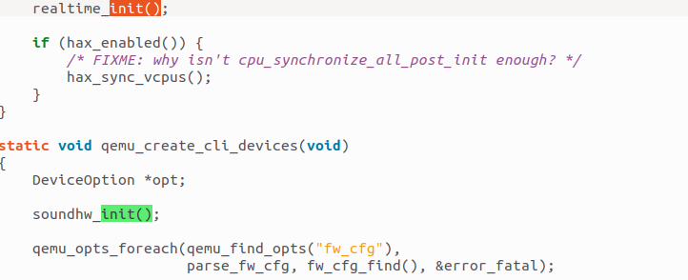
一个典型的“vl.c”文件可能包含以下几个部分：
I/O 操作与数据传输函数
中断与事件处理函数
错误处理与调试支持
头文件包含和宏定义
QEMU的main函数定义在/vl.c中，它也是执行的起点，这个函数的功能主要是建立一个虚拟的硬件环境。它通过参数的解析，将初始化内存，需要的模拟的设备初始化，CPU参数，初始化KVM等等。接着程序就跳转到其他的执行分支文件如：/cpus.c, /exec-all.c, /exec.c, /cpu-exec.c。
数据结构定义
初始化函数

Slide 7
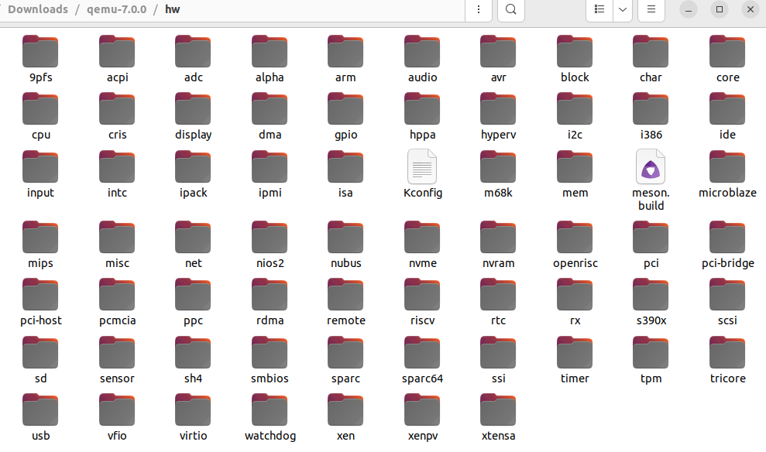
QEMU 源码中的 hw 文件夹主要用于实现硬件设备的模拟。它包含了各种设备模型的代码，使得 QEMU 能够向来宾操作系统呈现与真实硬件相似的接口和行为。它们通过设备模块串在一起，在vl.c中的machine _init中初始化。
hw/isa：实现了基于 ISA 总线的设备。
hw/pc：针对 PC 平台的设备模拟，例如 PCI 设备、南桥芯片、ACPI 支持等。
hw/usb：USB 控制器和 USB 设备模型的实现。
hw/net：网络设备模拟，如网卡的实现。
hw/block：存储设备相关的代码，包括 IDE、SCSI、Virtio 块设备等的模拟。
hw/display：图形输出设备模拟，如 VGA、QXL、Cirrus Logic 显卡等。
hw/intc：中断控制器模拟（如 PIC、APIC、IOAPIC）的实现，负责处理中断信号。

Slide 8
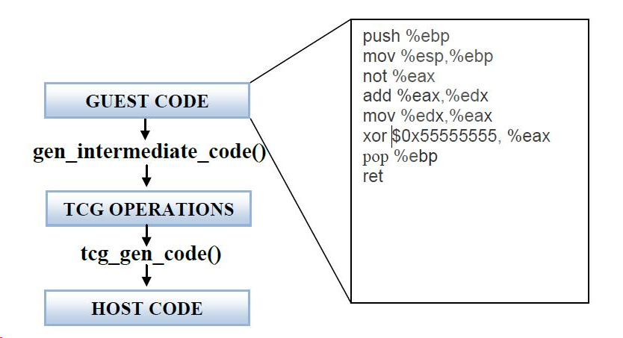
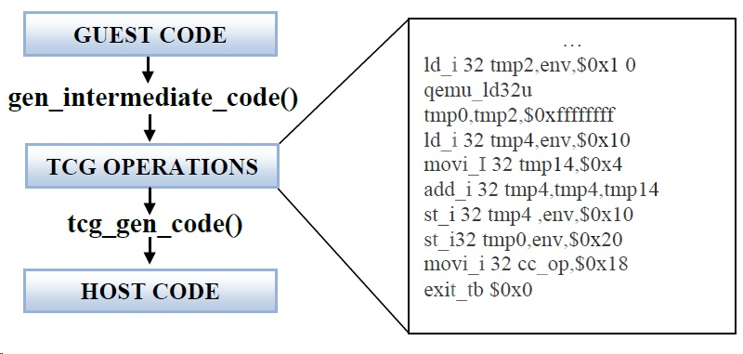
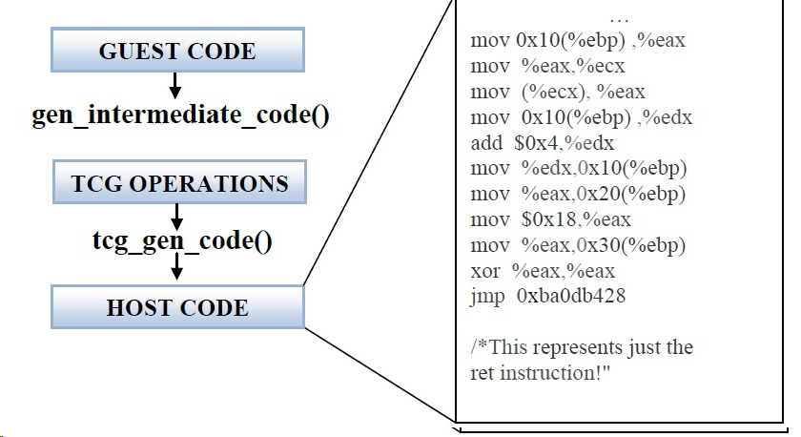
微型代码生成器（TCG）
微型代码生成器（TCG）旨在消除依赖特定版本的GCC或编译器的缺点，并将编译合并到QEMU的运行时任务中。因此，整个翻译阶段由两部分组成：目标代码块（TB）以TCG指令（一种机器无关的中间符号）重写 ，随后TCG为宿主机架构执行编译。可选的优化在这两步之间传递。

Slide 9
第二部分
运行流程

Slide 10


标题一
初始化：调用 vl_init()，该函数完成内部数据结构的分配、默认参数设定以及各个虚拟设备的注册。
•设置内存映射和 I/O 队列，为后续的虚拟机运行做好准备。
命令行解析 → 配置虚拟机参数（内存、CPU、设备等）
初始化虚拟 CPU、内存、设备模拟
虚拟机运行：•当来宾执行某条 I/O 指令时，会触发 VM exit，此时 VMM（或 VMM 中负责虚拟层的模块）调用 ioctl(KVM_RUN) 后，进入“vl.c”中预先注册的 I/O 处理函数。
•该函数根据 VM exit 中返回的端口号和数据大小，识别出目标设备，调用相应的读写处理逻辑
加载来宾操作系统镜像或程序
处理 I/O 事件、中断及设备交互
虚拟 CPU 进入指令获取-翻译-执行循环
事件循环与退出处理
“vl.c”中的核心模块一般会放在一个无限循环中，不断调用 KVM_RUN 让虚拟 CPU 执行来宾代码，处理各种退出原因。
当遇到 KVM_EXIT_HLT（halt 指令）时，虚拟机运行结束，模块会调用相应的清理函数，释放资源并退出。

Slide 11
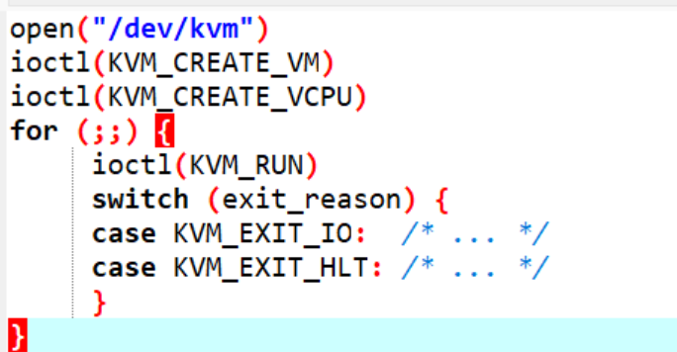
open("/dev/kvm")
打开 Linux 内核提供的 KVM 设备文件 /dev/kvm。
这是访问 KVM 子系统的入口。成功打开后，返回一个文件描述符（FD），后续所有 KVM 相关的 ioctl 调用都基于此 FD。
ioctl(KVM_CREATE_VM)
在之前打开的 /dev/kvm 文件描述符上调用KVM_CREATE_VM ioctl。
该调用在 KVM 子系统中创建一个新的虚拟机（VM）。返回一个新的文件描述符。
ioctl(KVM_CREATE_VCPU)
在刚刚创建的虚拟机的文件描述符上调用 KVM_CREATE_VCPU ioctl。
此调用会为虚拟机创建一个虚拟 CPU（vCPU）。成功时，返回一个用于管理和运行该 vCPU 的文件描述符。vCPU 是执行来宾代码的基本单位。

Slide 12
for (;;) { ioctl(KVM_RUN) ... }
作用：进入一个无限循环，每次调用 KVM_RUN ioctl 让 vCPU 执行来宾代码。
KVM_RUN 调用会使 vCPU开始运行，直至遇到需要退出到用户空间处理的事件（称为 VM exit）。
内部流程：
当 vCPU 运行期间，遇到某些特殊事件（如执行了 I/O 指令、hlt 指令或遇到异常），KVM 会使 KVM_RUN 返回，并在共享内存中写入一个 exit_reason 字段来标识退出的原因。
switch (exit_reason) { case KVM_EXIT_IO: / ... / case KVM_EXIT_HLT: / ... / }
作用：根据 exit_reason 的不同值来判断 VM exit 的原因，然后执行相应的处理。

Slide 13
第三部分
举例

Slide 14
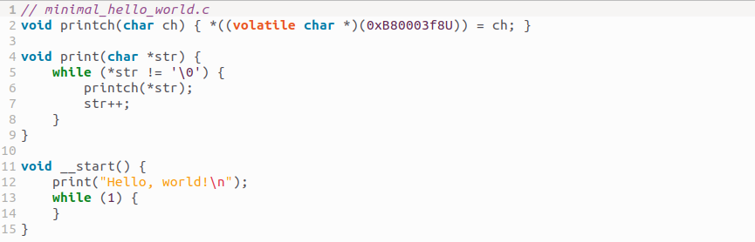
printch 是一个用于输出单个字符的函数，它直接将传入的字符写入到特定的内存地址。
允许程序在没有操作系统介入的情况下控制显示输出
0xB80003f8：通常在x86架构下，VGA文本模式的显存起始地址是0xB8000
_start:程序的入口点，类似于 main 函数，但在裸机编程中通常直接定义一个入口符号。
进入无限循环（while (1)），防止程序结束后跳转到未定义区域或进行其他操作，因为裸机环境没有操作系统来回收程序资源。

Slide 15
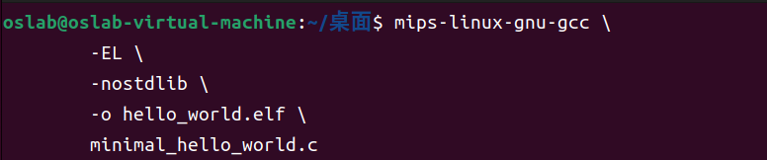
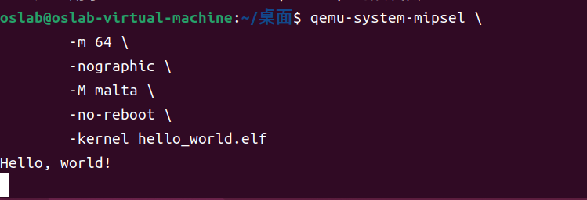
运行
编译
-m：用于指定虚拟机内存的大小。
-nographic：表示模拟中不使用图形界面，而是使用串口输出
-M：用于指定要模拟的目标机器
-no-reboot：虚拟机会直接退出而不是重启
使用交叉编译器 mips-linux-gnu-gcc 执行如下命令
-nostdlib 告诉编译器在链接阶段不要自动包含标准库（如 libc）和启动文件。这通常用于裸机编程或系统引导程序，因为这些环境下不需要或没有操作系统提供的标准库支持。
-kernel：指定要启动的内核，这里就是hello_world.elf

Slide 16


谢谢观看
thank you for watching

